Slide 1
Tài liệu tập huấn sử dụng bản đồ địa lí 6 vào đổi mới giảng dạy và kiểm tra đánh giá tại TPHCM
Tháng 10 năm 2017

Slide 2
CÁC NĂNG LỰC CHUYÊN BIỆT MÔN ĐỊA LÝ
Năng lực chuyên biêt là những năng lực được hình thành và phát triển trên cơ sở các năng lực chung theo định hướng chuyên sâu, riêng biệt trong các loại hình hoạt động, công việc hoặc tình huống, môi trường đặc thù, cần thiết cho những hoạt động chuyên biệt, đáp ứng yêu cầu hạn hẹp hơn của một hoạt động.
Năng lực chuyên biệt trong môn Địa lý
Năng lực tư duy tổng hợp theo lãnh thổ (đặc trưng nhất ở môn Địa lý)
Năng lực học tập ngoài thực địa
Năng lực sử dụng bản đồ
Năng lực sử dụng số liệu thống kê
Năng lực sử dụng ảnh, hình vẽ, video, mô hình…

Slide 3
Năng lực sử dụng bản đồ
Xác định được phương hướng, vị trí, giới hạn của các đối tượng tự nhiên trên bản đồ
Mô tả được đặc điểm về sự phân bố, quy mô, tính chất, cấu trúc, động lực của các đối tượng tự nhiên được thể hiện trên bản đồ
So sánh được sự giống nhau và khác nhau về đặc điểm tự nhiên của hai khu vực được thể hiện trên bản đồ
Giải thích và chứng minh được sự phân bố, đặc điểm hoặc mối quan hệ của các yếu tố tự nhiên được thể hiện trên bản đồ
Sử dụng bản đồ trong học tập và trong các hoạt động thực tiễn như khảo sát, tham quan, thực hiện dự án… ở ngoài thực địa có hiệu quả.

Slide 4
Năng lực sử dụng hình ảnh, tranh vẽ…
Mức 5
Sử dụng tranh ảnh để chứng minh hay giải thích cho các hiện tượng tự nhiên của một lãnh thổ
Mức 2
So sánh được những điểm giống và khác nhau giữa các đối tượng tự nhiên được thể hiện trên hình vẽ, tranh ảnh, mô hình,..
Mức 1
Nhận biết được các đặc điểm của các đối tượng tự nhiên được thể hiện trên hình vẽ, tranh ảnh, mô hình,…
Mức 4
Mức 3
Phân tích được mối quan hệ giữa các yếu tố tự nhiên được thể hiện trên tranh ảnh
Giải thích được các mối quan hệ nhân quả giữa các đối tượng tự nhiên thể hiện trên tranh ảnh, video clip,…

Slide 5
Năng lực sử dụng bảng số liệu thống kê
Qua bảng số liệu thống kê và biểu đồ, nhận xét được quy mô, cơ cấu và xu hướng biến đổi của các đối tượng tự nhiên và kinh tế – xã hội
Qua bảng số liệu thống kê và biểu đồ, So sánh được quy mô, cơ cấu và xu hướng biến đổi của các đối tượng tự nhiên và kinh tế – xã hội
Phân tích được mối quan hệ giữa các đối tượng tự nhiên và kinh tế – xã hội của một lãnh thổ được thể hiện qua bảng số liệu thống kê
Giải thích, chứng minh được quy mô, cơ cấu, xu hướng biến đổi của các đối tượng tự nhiên và kinh tế – xã hội thể hiện qua bảng số liệu thống kê và biểu đồ
Sử dụng số liệu thống kê để chứng minh, giải thích cho các vấn đề tự nhiên hay kinh tế – xã hội của một lãnh thổ nhất định

Slide 6
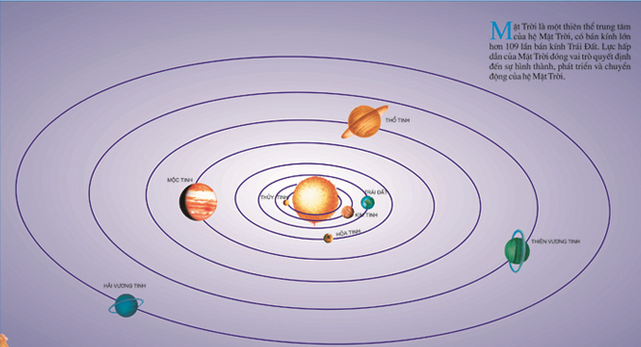
Câu hỏi phát triển năng lực quan sát của học sinh
Trong hệ Mặt Trời có mấy hành tinh?

Slide 7
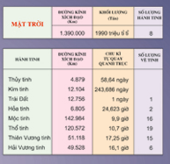
Câu hỏi phát triển năng lực quan sát của học sinh
Hãy kể tên các hành tinh từ nhỏ đến lớn theo độ dài đường kính xích đạo của chúng?

Slide 8
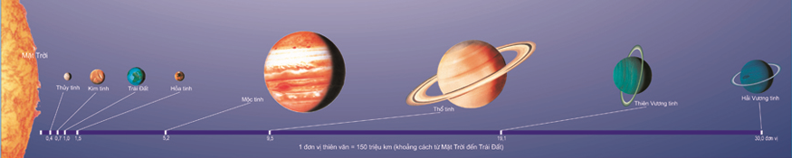
Câu hỏi phát triển năng lực quan sát của học sinh (mở rộng)
Hãy kể tên các hành tinh theo thứ tự xa dần Mặt Trời và khoảng cách từ hành tinh đến Mặt Trời

Slide 9
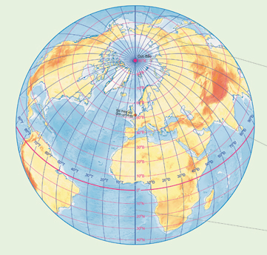
Câu hỏi phát triển năng lực quan sát của học sinh
Các đường nối liền hai cực Bắc và Nam trên bề mặt quả Địa cầu là những đường gì?

Slide 10
Câu hỏi phát triển năng lực quan sát của học sinh
Những vòng tròn trên bề mặt quả Địa cầu, song song với xích đạo là những đường gì?

Slide 11
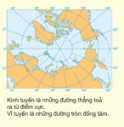
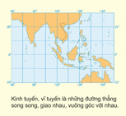
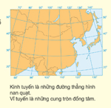
Câu hỏi phát triển năng lực so sánh của học sinh
Em hãy cho biết sự khác nhau về hình dạng các đường kinh tuyến, vĩ tuyến ở phép chiếu hình phương vị thẳng, phép chiếu hình trụ thẳng và phép chiếu hình nón thẳng?

Slide 12
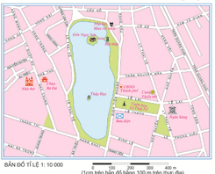
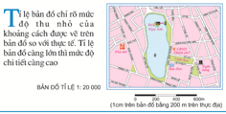
Câu hỏi phát triển năng lực phân tích của học sinh
Bản đồ tỉ lệ nào có mức độ chi tiết cao?

Slide 13
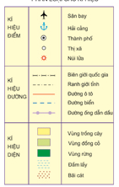

Câu hỏi phát triển năng lực quan sát của học sinh
Hãy kể các loại kí hiệu để thể hiện các đối tượng địa lí trên bản đồ.

Slide 14
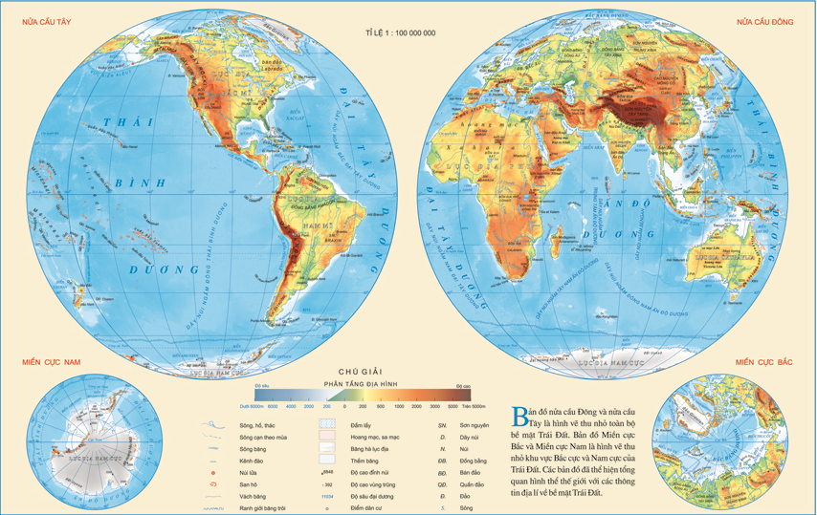
Câu hỏi phát triển năng lực quan sát của học sinh
Em hãy cho biết các bản đồ trên đã sử dụng loại kí hiệu gì để thể hiện địa hình hoang mạc và đầm lầy?

Slide 15
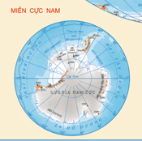
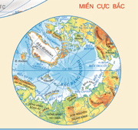
Câu hỏi phát triển năng lực phân tích của học sinh
Em hãy cho biết bản đồ Miền cực Bắc và Miền cực Nam đã sử dụng phương pháp chiếu hình cơ bản nào?

Slide 16
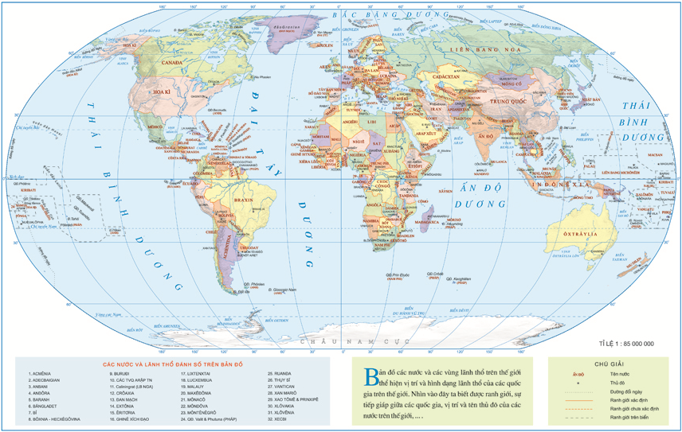
Câu hỏi phát triển năng lực quan sát của học sinh
Em hãy cho biết bản đồ trên đã sử dụng loại kí hiệu nào để thể hiện vị trí thủ đô của các nước?

Slide 17
Câu hỏi phát triển năng lực quan sát của học sinh
Em hãy cho biết Việt Nam tiếp giáp với những nước nào trên đất liền?

Slide 18
Câu hỏi phát triển năng lực quan sát của học sinh
Dựa vào bản đồ, em hãy cho biết đỉnh núi cao nhất Việt Nam nằm trên dãy núi nào?

Slide 19
Câu hỏi phát triển năng lực so sánh của học sinh
Dựa vào bản đồ, em hãy cho biết đồng bằng nào lớn nhất ở Việt Nam?

Slide 20
Câu hỏi phát triển năng lực quan sát của học sinh
Em hãy cho biết nước ta nằm ở những múi giờ nào?

Slide 21
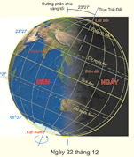
Câu hỏi phát triển năng lực quan sát của học sinh
Tại sao có hiện tượng ngày và đêm kế tiếp nhau trên Trái Đất?

Slide 22
Câu hỏi phát triển năng lực quan sát của học sinh
Em hãy cho biết độ nghiêng của Trục Trái Đất so với phương thẳng đứng là bao nhiêu độ?

Slide 23
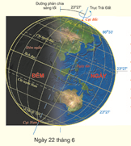
Câu hỏi phát triển năng lực phân tích của học sinh
Khi nửa cầu Bắc ngả về phía Mặt Trời lúc đó ở nước ta là mùa gì?

Slide 24
Câu hỏi phát triển năng lực quan sát của học sinh
Vào ngày 22 tháng 6, ở đâu trên Trái Đất có 24 giờ hoàn toàn là ngày, không có đêm?

Slide 25
Câu hỏi phát triển năng lực quan sát của học sinh
Vào ngày 22 tháng 12 ở đâu trên Trái Đất có 24 giờ hoàn toàn là ngày, không có đêm?

Slide 26
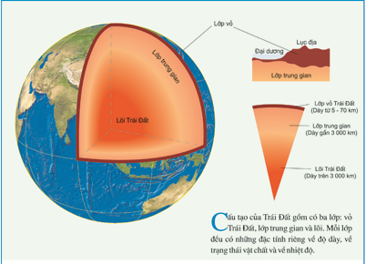
Câu hỏi phát triển năng lực quan sát của học sinh
Cấu tạo bên trong Trái Đất gồm mấy lớp? Nêu rõ đặc điểm của mỗi lớp.

Slide 27
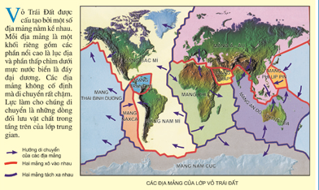
Câu hỏi phát triển năng lực quan sát của học sinh
Thông thường giữa địa mảng có mấy cách tiếp xúc?

Slide 28
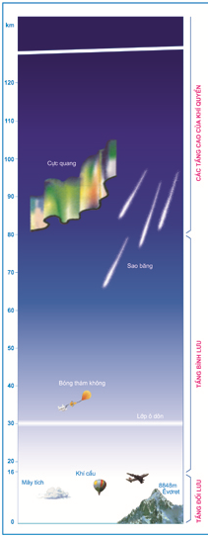
Câu hỏi phát triển năng lực quan sát của học sinh
Em hãy cho biết lớp ôdôn ở tầng nào của khí quyển và cách mặt đất khoảng bao nhiêu km?

Slide 29
Câu hỏi phát triển năng lực vận dụng của học sinh
Lớp ô dôn có tác dụng gì đối với sinh vật và sức khoẻ con người trên Trái Đất?

Slide 30
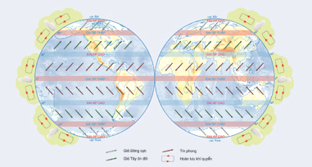
Câu hỏi phát triển năng lực quan sát của học sinh
Em hãy cho biết những đai áp thấp và đai áp cao phân bố ở những vĩ độ nào?

Slide 31
Câu hỏi phát triển năng lực quan sát của học sinh
Em hãy cho biết vì sao có gió và cho biết tên các loại gió chính trên Trái Đất?

Slide 32
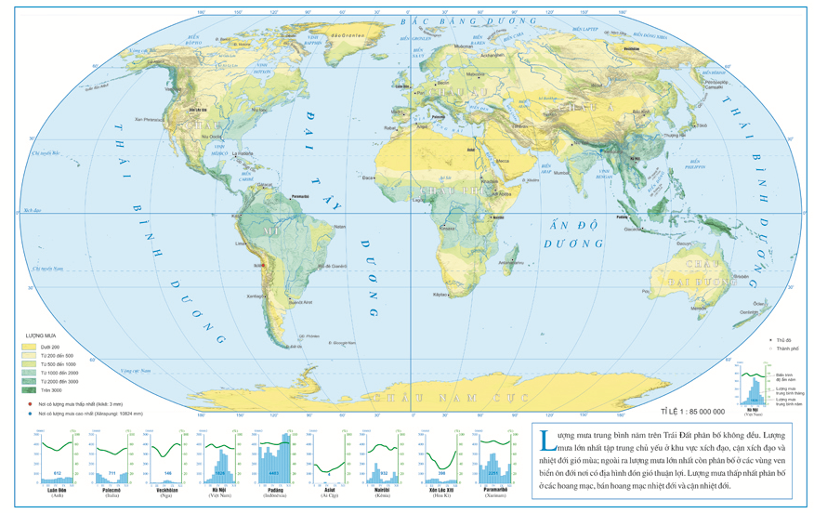
Câu hỏi phát triển năng lực quan sát của học sinh
Việt Nam nằm trong khu vực có lượng mưa trung bình năm là bao nhiêu?

Slide 33
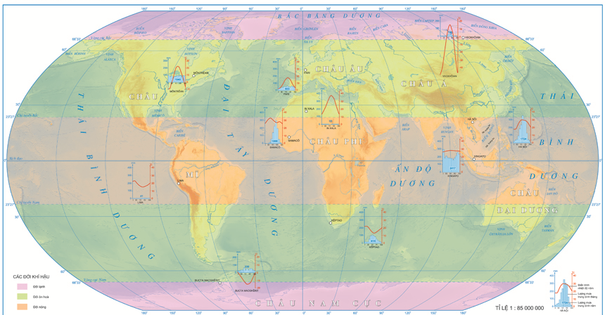
Câu hỏi phát triển năng lực quan sát và phân tích, tổng hợp của học sinh
Trái Đất có mấy đới khí hậu? Kể tên và nêu đặc điểm từng đới?

Slide 34
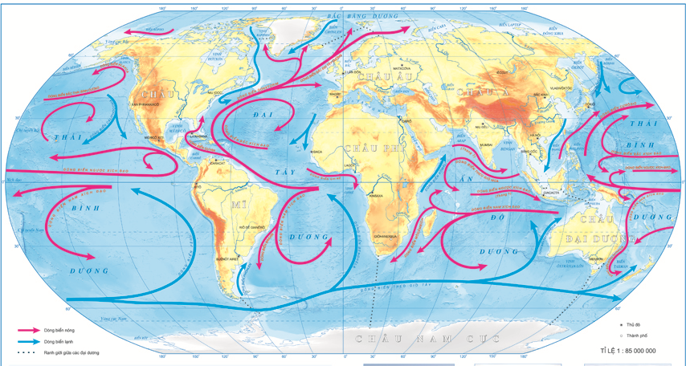
Câu hỏi phát triển năng lực quan sát của học sinh
Có mấy loại dòng biển, chúng được phân biệt bởi yếu tố nào?

Slide 35
Câu hỏi phát triển năng lực quan sát của học sinh
Nhận xét chung về hướng chảy của dòng biển nóng và dòng biển lạnh?

